Slide 1
BÀI 31: CÁCH TÍNH XÁC SUẤT CỦA BIẾN CỐ BẰNG TỈ SỐ

Slide 2
01
02
Khởi động
Khám phá
03
04
Luyện tập
Hướng dẫn tự học

Slide 3
01
Khởi động
Những viên kẹo ngọt ngào!

Slide 4
Những viên kẹo ngọt ngào!
Tính xác xuất để lấy được viên kẹo sữa?
Xác xuất để lấy được viên kẹo sữa là 1, vì đây là biến cố chắc chắn.
Tính xác xuất để lấy được viên kẹo chanh?
Xác xuất để lấy được viên kẹo chanh là 0, vì đây là biến cố không thể.

Slide 5
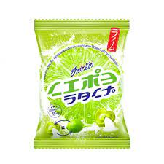
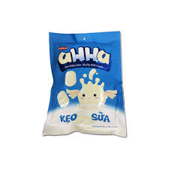

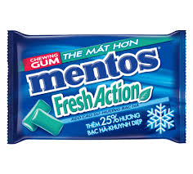
Vì 4 viên kẹo giống hệt nhau nên khi lấy ngẫu nhiên 1 viên kẹo, có 4 biến cố đồng khả năng xảy ra. Do đó xác xuất để lấy được viên kẹo sữa là 1/4
Tính xác xuất lấy được viên kẹo sữa?

Slide 6
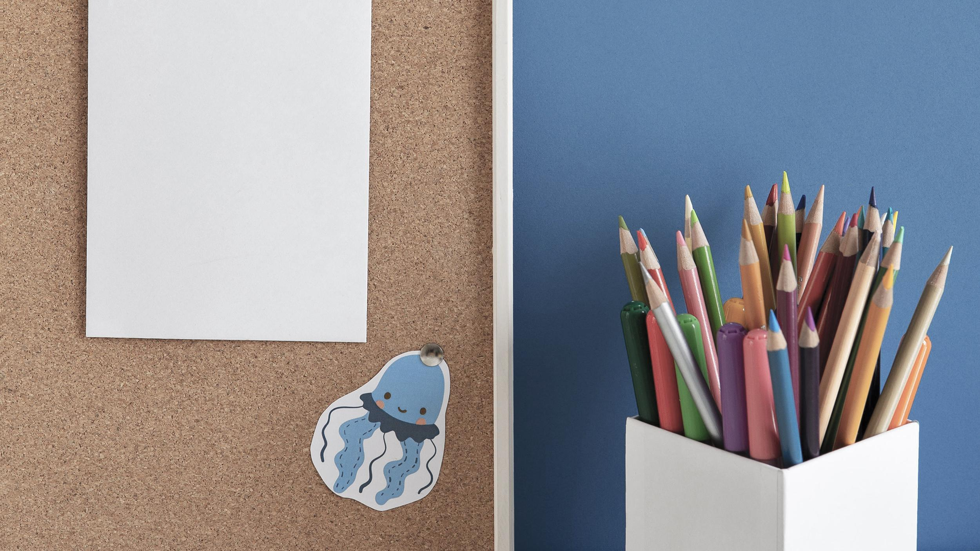
Tính xác xuất để lấy được 1 viên kẹo sữa?

Slide 7
02
Khám phá
Cách tính xác xuất của biến cố bằng tỉ số

Slide 8
Hoạt động nhóm

Slide 9
Các nhóm thảo luận và thực hiên các nhiệm vụ sau :
- Nêu công thức tính xác suất của biến cố bằng tỉ số.
- Nêu các bước để tính xác suất của biến cố bằng tỉ số.
- Vận dụng các kiến thức trên để giải bài tập trong phiếu học tập.

Slide 10
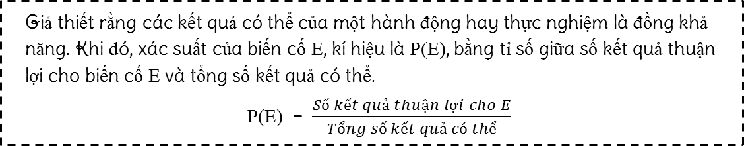
Công thức tính xác xuất của biến cố bằng tỉ số
Các bước tính xác xuất của biến cố E trong một hành động hay thực nghiệm đồng khả năng
Giả thiết rằng các kết quả có thể của một hành động hay thực nghiệm là đồng khả năng. Khi đó, xác suất của biến cố E, kí hiệu là P(E), bằng tỉ số giữa số kết quả thuận lợi cho biến cố E và tổng số kết quả có thể.
P(E) = $\frac{Số kết quả thuận lợi cho E}{Tổng số kết quả có thể}$
Bước 1: Đếm các kết quả có thể. (Thường bằng cách liệt kê)
Bước 2: Chỉ ra các kết quả có thể là đồng khả năng.
Bước 3: Đếm các kết quả thuận lợi cho biến cố E.
Bước 4: Lập tỉ số giữa số kết quả thuận lợi cho biến cố E và tổng số kết quả có thể.

Slide 11
03
Luyện tập
Chúng ta làm được gì sau bài học?

Slide 12
Bài tập 1
Bài tập 2
Một hộp đựng 18 viên bi cùng khối lượng và kích thước, với hai màu đỏ và vàng, trong đó số viên bi màu vàng gấp đôi số viên bi màu đỏ. Bình lấy ngẫu nhiên một viên bi từ trong hộp. Tính xác xuất để Bình lấy được viên bi màu vàng
Trên giá sách của thư viên có 15 cuốn sách, trong đó có một số cuốn tiểu thuyết. Người thủ thư đặt thêm 5 cuốn tiểu thuyết thư viện mới mua vào giá sách. Bạn Nam đến mượn sách, chọn ngẫu nhiên một cuốn sách trên giá. Biết rằng xác xuất để chọn được cuốn tiểu thuyết là ¾. Hỏi lúc đầu trên giá sách có bao nhiêu cuốn tiểu thuyết.

Slide 13
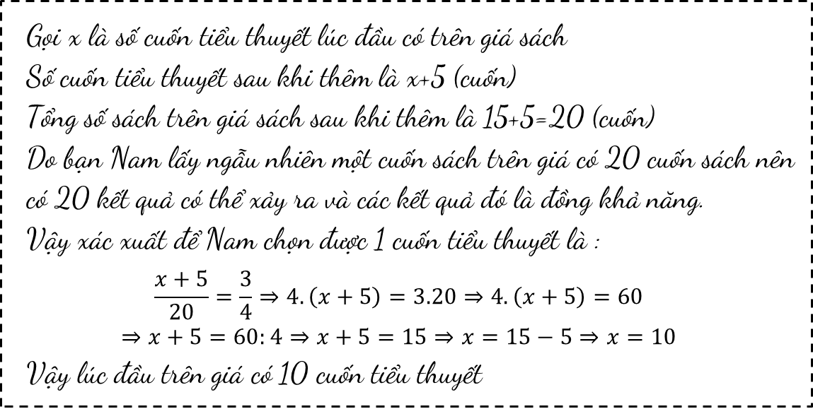
Lời giải bài tập 2
Gọi x là số cuốn tiểu thuyết lúc đầu có trên giá sách
Số cuốn tiểu thuyết sau khi thêm là x+5 (cuốn)
Tổng số sách trên giá sách sau khi thêm là 15+5=20 (cuốn)
Do bạn Nam lấy ngẫu nhiên một cuốn sách trên giá có 20 cuốn sách nên có 20 kết quả có thể xảy ra và các kết quả đó là đồng khả năng.
Vậy xác xuất để Nam chọn được 1 cuốn tiểu thuyết là :
$$\frac{x+5}{20}=\frac{3}{4}⇒4.\left(x+5\right)=3.20⇒4.\left(x+5\right)=60$$
$$⇒x+5=60:4⇒x+5=15⇒x=15−5⇒x=10$$
Vậy lúc đầu trên giá có 10 cuốn tiểu thuyết

Slide 14
Tranh luận
Tròn
Vuông
Một túi đựng 17 viên bi cùng khối lượng và kích thước, chỉ khác màu, trong đó có 8 viên bi màu đỏ, 5 viên bi màu xanh và 4 viên bi màu vàng. Lấy ngẫu nhiên một viên bi trong túi. Tính xác xuất của biến cố E: “Lấy được viên bi màu đỏ”
Có 17 viên bi nên có 17 kết quả có thể. Có 8 viên bi màu đỏ nên có 8 kết quả thuận lợi cho biến cố E. Vậy P(E) = 8/17
Các viên bi cùng khối lượng và kích thước, chỉ khác màu, nên chỉ có 3 kết quả có thể là viên bi màu đỏ, viên bi màu trắng và viên bi màu vàng. Do đó P(E) = 1/3
Vuông và Tròn ai nói đúng? Tại sao?

Slide 15
Vòng quay may mắn
Câu hỏi
Điểm số
Quay
Quay
1
2
3
4
5
6
7
8
CHP1
CHP2

Slide 16
Câu 1: Một hình tròn được chia thành 20 hình quạt như nhau, đánh số từ 1;2;…;20 và được gắn vào trục quay có mũi tên cố định ở tâm. Quay tấm bìa và quan sát xem mũi tên chỉ vào hình quạt nào khi tấm bìa dừng lại. Tính xác xuất để mũi tên chỉ vào hình quạt ghi số chia hết cho 4.

Slide 17
Câu 2: Một hình tròn được chia thành 20 hình quạt như nhau, đánh số từ 1;2;…;20 và được gắn vào trục quay có mũi tên cố định ở tâm. Quay tấm bìa và quan sát xem mũi tên chỉ vào hình quạt nào khi tấm bìa dừng lại. Tính xác xuất để mũi tên chỉ vào hình quạt ghi số không phải là số nguyên tố.

Slide 18
Câu 3: Một túi đựng các viên kẹo giống hệt nhau, chỉ khác màu, trong đó có 5 viên kẹo màu đen, 3 viên kẹo màu đỏ, 7 viên kẹo màu trắng. Lấy ngẫu nhiên 1 viên kẹo trong túi. Tính xác xuất của biến cố: “Lấy được viên kẹo màu đen”.

Slide 19
Câu 4: Một túi đựng các viên kẹo giống hệt nhau, chỉ khác màu, trong đó có 5 viên kẹo màu đen, 3 viên kẹo màu đỏ, 7 viên kẹo màu trắng. Lấy ngẫu nhiên 1 viên kẹo trong túi. Tính xác xuất của biến cố: “Lấy được viên kẹo màu đen hoặc màu đỏ”.

Slide 20
Câu 5: Một túi đựng các viên kẹo giống hệt nhau, chỉ khác màu, trong đó có 5 viên kẹo màu đen, 3 viên kẹo màu đỏ, 7 viên kẹo màu trắng. Lấy ngẫu nhiên 1 viên kẹo trong túi. Tính xác xuất của biến cố: “Lấy được viên kẹo màu trắng”.

Slide 21
Câu 6: Một túi đựng các viên kẹo giống hệt nhau, chỉ khác màu, trong đó có 5 viên kẹo màu đen, 3 viên kẹo màu đỏ, 7 viên kẹo màu trắng. Lấy ngẫu nhiên 1 viên kẹo trong túi. Tính xác xuất của biến cố: “Lấy được viên kẹo màu đỏ”.

Slide 22
Câu 7: Trong một chiếc hộp có 15 tấm thẻ giống nhau được đánh số 10;11;…;24. Rút ngẫu nhiên một tấm thẻ trong hộp. Tính xác suất của biến cố: “Rút được tấm thẻ ghi số lẻ”

Slide 23
Câu 8: Trong một chiếc hộp có 15 tấm thẻ giống nhau được đánh số 10;11;…;24. Rút ngẫu nhiên một tấm thẻ trong hộp. Tính xác suất của biến cố: “Rút được tấm thẻ ghi số nguyên tố”.

Slide 24
Câu hỏi phụ 1: Khi thực hiện vòng quay điểm số, tính xác xuất của biến cố: “Trong một lượt quay, quay được 500 điểm”

Slide 25
Câu hỏi phụ 2: Khi thực hiện vòng quay điểm số, tính xác xuất của biến cố: “Trong một lượt quay, quay được ít nhất 500 điểm”

Slide 26
04
Hướng dẫn tự học

Slide 27
Today
Don't forget
- Ghi nhớ: Cách tính xác suất bằng tỉ số.
- Làm bài Sách bài tập.
- Tìm hiểu trước bài 32
- Ôn tập lại các kiến thức thống kê và xác xuất liên quan đến bài học sau.

Slide 28
Thanks!
Hẹn gặp lại các em trong bài học tới.

